Slide 1
Introduction to Information Retrieval
中国科学院大学2019年秋季课程《现代信息检索》 更新时间：
2019/08
现代信息检索
Modern Information Retrieval
第4讲 索引构建
Index construction
*改编自”An introduction to Information retrieval”网上公开的课件，地址 http://nlp.stanford.edu/IR-book/

Slide 2
提纲
上一讲回顾
简介
BSBI算法
SPIMI算法
动态索引构建

Slide 3
提纲
上一讲回顾
简介
BSBI算法
SPIMI算法
动态索引构建

Slide 4
上一讲内容
现代信息检索
词典的数据结构：
  哈希表 vs. 树结构
容错式检索(Tolerant retrieval):
  通配查询：包含通配符*的查询
    轮排索引 vs. k-gram索引
  拼写校正：
    编辑距离 vs. k-gram相似度
    词独立校正法 vs. 上下文敏感校正法
    Soundex算法

Slide 5
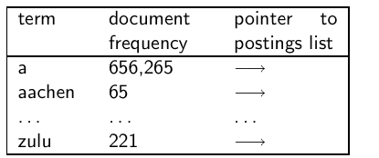
采用定长数组法存储词典
空间消耗 : 20字节 4字节 4字节
Notes:
存在两个问题：1）浪费空间，大多数单词长度小于20个字符；2）可扩展性差，不能完整存储长度大于20的单词

Slide 6
支持词典查找的两种数据结构
现代信息检索
哈希表：
  定位速度快，常数时间
  不宜支持动态变化的词典
  不支持前缀查询
树结构：二叉树、B-树等等
  定位速度为对数时间
  二叉(平衡)树支持动态变化，但是重排代价大。B-树能否缓解上述问题
  支持前缀查询
Notes:
哈希表：速度快
树结构：可扩展性强

Slide 7
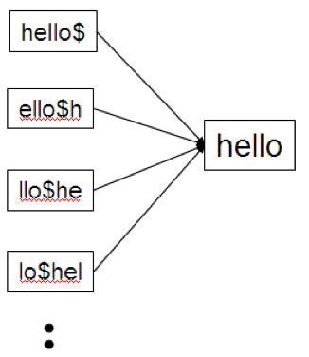
基于轮排索引的通配查询处理
查询:
  对 X, 查找 X$
  对X*, 查找 $X*
  对*X, 查找 X$*
  对*X*, 查找 X*
  对 X*Y, 查找 Y$X*

Slide 8
基于k-gram索引的通配查询处理
现代信息检索
  比轮排索引空间开销要小
  枚举一个词项中所有连读的k个字符构成的k-gram 。
  2-gram称为二元组(bigram)
  例子: April is the cruelest month: $a ap pr ri il l$ $i is s$ $t th he e$ $c cr ru ue el le es st t$ $m mo on nt h$
  同前面一样，$ 是一个特殊字符
  构建一个倒排索引，此时词典部分是所有的2-gram，倒排记录表部分是包含某个2-gram的所有词项
  相当于对词项再构建一个倒排索引(二级索引)

Slide 9
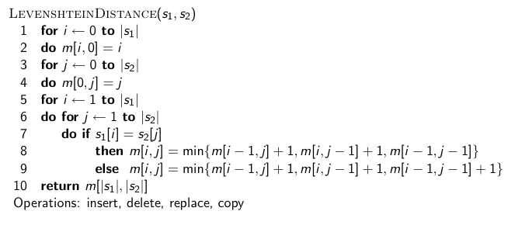
Levenshtein 距离计算

Slide 10
基于编辑距离的拼写校正
现代信息检索
  给定查询词，穷举词汇表中和该查询的编辑距离(或带权重的编辑聚类)低于某个预定值的所有单词
  求上述结果和给定的某个“正确”词表之间的交集
  将交集结果推荐给用户
  代价很大，实际当中往往通过启发式策略提高查找效率(如：保证两者之间具有较长公共子串)

Slide 11
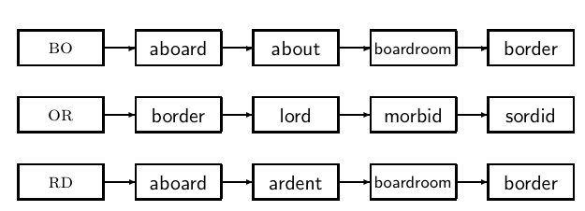
基于k-gram索引的拼写校正： bordroom

Slide 12
本讲内容
  两种索引构建算法: BSBI (简单) 和 SPIMI (更符合实际情况)
  动态索引构建: 如何随着文档集变化更新索引

Slide 13
提纲
上一讲回顾
简介
BSBI算法
SPIMI算法
动态索引构建

Slide 14
硬件基础知识
  信息检索系统中的很多设计上的决策取决于硬件限制
  首先简单介绍本课程中需要用到的硬件知识

Slide 15
硬件基础知识
  在内存中访问数据会比从硬盘访问数据快很多(大概10倍以上的差距)
  硬盘寻道时间是闲置时间：磁头在定位时不发生数据传输
  为优化从磁盘到内存的传送时间，一个大(连续)块的传输会比多个小块(非连续)的传输速度快
  硬盘 I/O是基于块的: 读写时是整块进行的。块大小：8KB到256 KB不等
  硬盘缓存：缓存是硬盘与外部总线交换数据的场所，近期频繁访问的数据会自动存放在缓存中，从缓存读取数据无需磁头定位。硬盘缓存通常都不大，例如64MB
  IR系统的服务器的典型配置是十几~64GB的内存，有时内存可能达到上百GB，上T的硬盘。
  容错处理的代价非常昂贵：采用多台普通机器会比一台提供容错的机器的价格更便宜
Notes:
10倍-100倍的差距。即便现在的SSD也远比内存慢
把硬盘想象为唱片，磁头定位相当于寻找唱片上某一首歌曲的音轨。SSD虽然没有寻址，但是由于成本和可靠性等问题，一般不会在大规模数据的存储应用中部署。
容错处理：当某台服务器出现故障时所需采取的措施

Slide 16
一些统计数据(ca. 2008)
符号 | 含义 | 值
s b P | 平均寻道时间 每个字节的传输时间 处理器时钟频率 底层操作时间 (e.g., 如word的比较和交换) 内存大小 磁盘大小 | 5 ms = 5 × 10⁻³ s 0.02 μs = 2 × 10⁻⁸ s 10⁹ s⁻¹ 0.01 μs = 10⁻⁸ s 几GB 1 TB或更多
Notes:
硬盘寻道相对最慢，应尽量减少寻道操作

Slide 17
Reuters RCV1 语料库
  《莎士比亚全集》规模较小，用来构建索引不能说明问题
  本讲使用Reuters RCV1文档集来介绍可扩展的索引构建技术
  路透社 1995到1996年一年的英语新闻报道

Slide 18

一篇Reuters RCV1文档的样例
Notes:
语料不包括图片

Slide 19
Reuters RCV1语料库的统计信息
N L M T | 文档数目 每篇文档的词条数目 词项数目(= 词类数目) 每个词条的字节数 (含空格和标点) 每个词条的字节数 (不含空格和标点) 每个词项的字节数 无位置信息索引中的倒排记录数目 | 800,000 200 400,000 6 4.5 7.5 100,000,000
课堂练习:
(1) 一个词项的平均出现次数是多少？即一个词项平均对应几个词条？
(2) 每个词条字节数为4.5 vs. 每个词项平均字节数 7.5，为什么有这样的区别？
(3) 带位置信息索引的倒排记录数目是多少？
Notes:
（1）词条数目/词项数目（即词典大小，vocabulary size）,词条数目=N*L
(2) 短词项通常高频，least effort原则
（3）即词条数目

Slide 20
提纲
上一讲回顾
简介
BSBI算法
SPIMI算法
动态索引构建

Slide 21
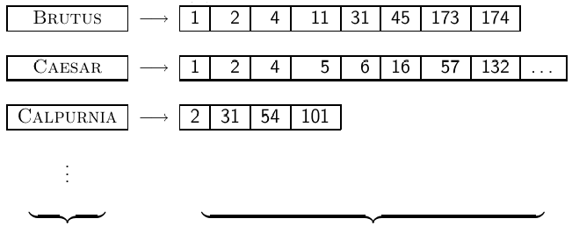
目标: 构建倒排索引
词典 倒排记录表

Slide 22
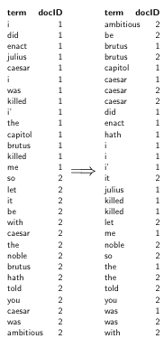
第一讲中介绍的索引构建: 在内存中对倒排记录表进行排序(基于排序的索引构建方法)
Notes:
首先将文档转化为 term docid二元组序列，然后排序

Slide 23
基于排序的索引构建方法
  在构建索引时，每次解析一篇文档
  对于每个词项而言，其倒排记录表不到最后一篇文档都是不完整的。
  那么能否在最后排序之前将前面产生的倒排记录表全部放在内存中？
  答案显然是否定的，特别是对大规模的文档集来说
  如果每条倒排记录占10–12个字节，那么对于大规模语料，需要更大的存储空间
  以RCV1为例，T = 100,000,000，这些倒排记录表倒是可以放在一台典型配置的台式计算机的内存中
  但是这种基于内存的索引构建方法显然无法扩展到大规模文档集上
  因此，需要在磁盘上存储中间结果
Notes:
一个词项的倒排记录表是在对所有文档的解析过程中动态增长的，但无法一次性放入内存

Slide 24
最后排序之前将倒排记录表全部放入内存
  内存瓶颈
  for d in D;
  pairSet.add(process(d) ); // pairSet: <term, docid> pair set
  pairSet.sort(); // 将所有<term, docid> pair排序
  pairSet.dump() -> intertedFile // 将排序后的pairs写入倒排记/录表
Notes:
一个词项的倒排记录表是在对所有文档的解析过程中动态增长的，但无法一次性放入内存

Slide 25
是否在磁盘上采用同样的算法？
  能否使用前面同样的算法，但是是在磁盘而不是内存中完成排序?
  不可能，这是因为对 T = 100,000,000条记录在磁盘上进行那个排序需要太多的磁盘寻道过程.
  需要一个外部排序算法
    外部排序算法：数据存储在外部存储空间（即：不驻留内存）的排序算法
Notes:
外部排序算法：数据存储在外部存储空间（即：不驻留内存）的排序算法

Slide 26
外部排序算法中磁盘寻道次数很少
  需要对T = 100,000,000条无位置信息的倒排记录进行排序
    每条倒排记录需要12字节 (4+4+4: termID, docID, df)
  定义一个能够包含10,000,000条上述倒排记录的数据块
    这个数据块很容易放入内存中(12*10M=120M)
    对于RCV1有10个数据块
  算法的基本思路:
    对每个块: (i) 倒排记录累积到10,000,000条, (ii) 在内存中排序, (iii) 写回磁盘
    最后将所有的块合并成一个大的有序的倒排索引

Slide 27
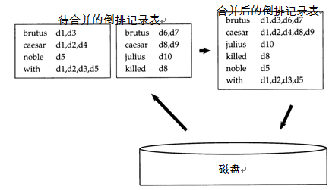
两个块的合并过程
合并过程基本不占用内存，但是需要维护一个全局词典
词典： 维护一张词项到整型词项ID的映射表
待合并的倒排记录表： 只包含整型ID，没有字符串
Notes:
合并过程和倒排记录表的合并类似，局部词典顺序排列，首先比较单词是否一样
注：在实际应用中，这个例子里每个分块的词典中的词汇字符串（brutus, Caesar等）其实已经转变为整数ID。整数的比较运算所花的时间远比字符串少。这就需要一个全局词典，构建词项字符串到整数ID的映射。例如：
brutus: 1, Caesar: 2, Julius: 3, killed: 4, nobel: 5, with: 6
补充说明：1）需建立一个全局词典，其中包含词项到int termid的映射；2)局部词典中词项由Termid代替（整型数值比较比字符串比较更快）；3)合并过程：同步扫描，首先比较词项(termid)，若相等则合并 （因此局部词典需要先排序）

Slide 28
两个块的合并过程
合并后的倒排记录表
待合并的倒排记录表
Term id | Doc id
1 | d1, d3, d6, d7
2 | d1, d2, d4, d8, d9
3 | d10
4 | d8
5 | d5
6 | d1, d2, d3, d5
Term id | Doc id
1 | d1, d3
2 | d1, d2, d4
3 | d5
4 | d1, d2, d3, d5
Term id | Doc id
1 | d6, d7
2 | d8, d9
5 | d10
6 | d8
合并过程基本不占用内存，但是需要维护一个全局词典
词典： 维护一张词项到整型词项ID的映射表
待合并的倒排记录表： 只包含整型ID，没有字符串
全局词典
term | term id | term | term id
brutus | 1 | with | 4
caesar | 2 | julius | 5
noble | 3 | killed | 6
Notes:
合并过程和倒排记录表的合并类似，局部词典顺序排列，首先比较单词是否一样
注：在实际应用中，这个例子里每个分块的词典中的词汇字符串（brutus, Caesar等）其实已经转变为整数ID。整数的比较运算所花的时间远比字符串少。这就需要一个全局词典，构建词项字符串到整数ID的映射。例如：
brutus: 1, Caesar: 2, Julius: 3, killed: 4, nobel: 5, with: 6
补充说明：1）需建立一个全局词典，其中包含词项到int termid的映射；2)局部词典中词项由Termid代替（整型数值比较比字符串比较更快）；3)合并过程：同步扫描，首先比较词项(termid)，若相等则合并 （因此局部词典需要先排序）

Slide 29
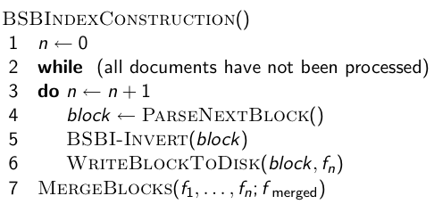
基于块的排序索引构建算法BSBI（Blocked Sort-Based Indexing）
  该算法中有一个关键决策就是确定块的大小
Notes:
块的大小一般取决于可用内存

Slide 30
提纲
上一讲回顾
简介
BSBI算法
SPIMI算法
动态索引构建

Slide 31
基于排序的索引构建算法的问题
  假定词典可以在内存中放下
  通常需要一部词典(动态增长)来将term映射成termID
  实际上，倒排记录表可以直接采用 term,docID 方式而不是 termID,docID方式. . .
  . . . 但是此时中间文件(即待合并倒排记录表)将会变得很大（ 字符串比整型数空间消耗更大）

Slide 32
内存式单遍扫描索引构建算法SPIMI
Single-pass in-memory indexing
  关键思想 1: 对每个块都产生一个独立的词典 – 不需要在块之间进行term-termID的映射
  关键思想2: 对倒排记录表不排序（但是对词典排序。实际上由于指针的存在，倒排记录表没有排序的必要），按照它们出现的先后顺序排列
  在扫描文档的同时，直接在内存中维护一个不断更新的倒排索引
  基于上述思想可以对每个块生成一个完整的倒排索引
  这些独立的索引最后合并成一个大索引
Notes:
SPIMI是当前主流的索引构建算法
对倒排记录表不排序：这里指的是不对不同词项对应的倒排记录表在倒排索引中的存储顺序排序，但是倒排记录表中的docID还是需要排序

Slide 33
两个块的合并过程
合并后的倒排记录表
待合并的倒排记录表
Term id | Doc id
1 | d1, d3, d6, d7
2 | d1, d2, d4, d8, d9
3 | d10
4 | d8
5 | d5
6 | d1, d2, d3, d5
Term id | Doc id
1 | d1, d3
2 | d1, d2, d4
3 | d5
4 | d1, d2, d3, d5
Term id | Doc id
1 | d6, d7
2 | d8, d9
3 | d10
4 | d8
Term | Term id
brutus | 1
caesar | 2
noble | 3
with | 4
Term | Term id
brutus | 1
caesar | 2
julius | 3
killed | 4
term | term id | term | term id
brutus | 1 | with | 4
caesar | 2 | julius | 5
noble | 3 | killed | 6
待合并的局部词典
合并后的全局词典
Notes:
图中例子：整个语料被分为两块，每块均有一个待合并的倒排记录表的独立（局部）词典，无需维护全局词典

Slide 34
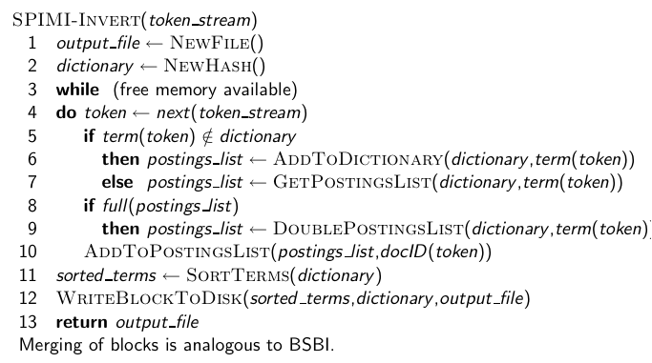
SPIMI-Invert算法
Notes:
output_file: 倒排索引；dictionary: 词典。这里假定词典采用哈希表
在内存中维护局部倒排索引，直至没有更多的空闲内存，将局部索引写入磁盘，释放内存
合并过程与BSBI类似，但此时没有全局词典提供词项-整数ID的映射，合并过程需要进行词项字符串比较

Slide 35
两种算法的主要区别
  BSBI算法
    在分块索引阶段，BSBI算法维护一个全局Term (String) – Termid (int) 的映射表，局部索引为Termid及其倒排记录表，仍然按词典顺序排序。
SPIMI算法
    分块索引阶段与BSBI算法不同在于建立局部词典和索引，无需全局词典。在合并阶段，将局部索引两两合并，最后产生全局词典建立Term – Termid的映射。

Slide 36
SPIMI: 压缩
  如果使用压缩，SPIMI将更加高效
    词项的压缩
    倒排记录表的压缩
    参见下一讲

Slide 37
提纲
上一讲回顾
简介
BSBI算法
SPIMI算法
动态索引构建

Slide 38
动态索引构建
  到目前为止，我们都假定文档集是静态的。
  实际中假设很少成立：文档会增加、删除和修改。
  这也意味着词典和倒排记录表必须要动态更新。

Slide 39
动态索引构建: 最简单的方法
  主索引(Main index)+辅助索引(Auxiliary index)
    在磁盘上维护一个大的主索引(Main index)
    新文档放入内存中较小的辅助索引中
    同时搜索两个索引，然后合并结果
    定期将辅助索引合并到主索引中
  删除的处理：
    采用无效位向量(Invalidation bit-vector)来表示删除的文档
    利用该维向量过滤返回的结果，以去掉已删除文档
Notes:
Invalidation bit-vector: N位向量，N是文档数量

Slide 40
主辅索引合并中的问题
  合并过于频繁
  合并时如果正好在搜索，那么搜索的性能将很低
  实际上:
    如果每个倒排记录表都采用一个单独的文件来存储的话，那么将辅助索引合并到主索引的代价并没有那么高
    此时合并等同于一个简单的添加操作
    但是这样做将需要大量的文件，效率显然不高
  如果没有特别说明，本讲后面都假定索引是一个大文件
  现实当中常常介于上述两者之间(例如：将大的倒排记录表分割成多个独立的文件，将多个小倒排记录表存放在一个文件当中……)

Slide 41
对数合并(Logarithmic merge)
  对数合并算法能够缓解(随时间增长)索引合并的开销
    → 用户并不感觉到响应时间上有明显延迟
  维护一系列索引，其中每个索引是前一个索引的两倍大小
  将最小的索引 (Z₀) 置于内存
  其他更大的索引 (I₀, I₁, . . . ) 置于磁盘
  如果 Z₀ 变得太大 (> n), 则将它作为 I₀ 写到磁盘中(如果 I₀ 不存在)
  或者和 I₀ 合并(如果 I₀ 已经存在) ，并将合并结果作为I₁写到磁盘中(如果 I₁ 不存在) ，或者和I₁合并(如果 I₀ 已经存在)，依此类推……
Notes:
当分块数量是2^n时，两两合并代价最小

Slide 42
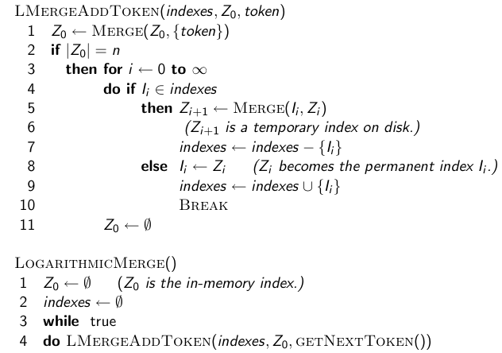

Slide 43
对数合并的复杂度
  索引数目的上界为 O(log T) (T 是所有倒排记录的个数)
  因此，查询处理时需要合并O(log T)个索引
  索引构建时间为 O(T log T).
    这是因为每个倒排记录需要合并O(log T)次
  辅助索引方式： 索引构建时间为O(T²)，因为每次合并都需要处理每个倒排记录
    假定每个辅助索引的大小为 a
  因此，对数合并的复杂度比辅助索引方式要低一个数量级

Slide 44
本讲内容
  两种索引构建算法: BSBI (简单) 和 SPIMI (更符合实际情况)
  动态索引构建: 如何随着文档集变化更新索引

Slide 45
参考资料
  《信息检索导论》第4章
  http://ifnlp.org/ir
    Dean and Ghemawat (2004) 有关MapReduce的原作
    Heinz and Zobel (2003) 有关SPIMI的原作
    YouTube视频: Google数据中心

Slide 46
课后练习
现代信息检索
有待补充

